Slide 1
Colegio “La Purísima”
Callosa de Segura
Carmelitas Misioneras Teresianas

Slide 2
Santo evangelio según san Juan (18,33b-37)
SOLEMNIDAD DE CRISTO REY
Mi Reino no es de Este Mundo

Slide 3
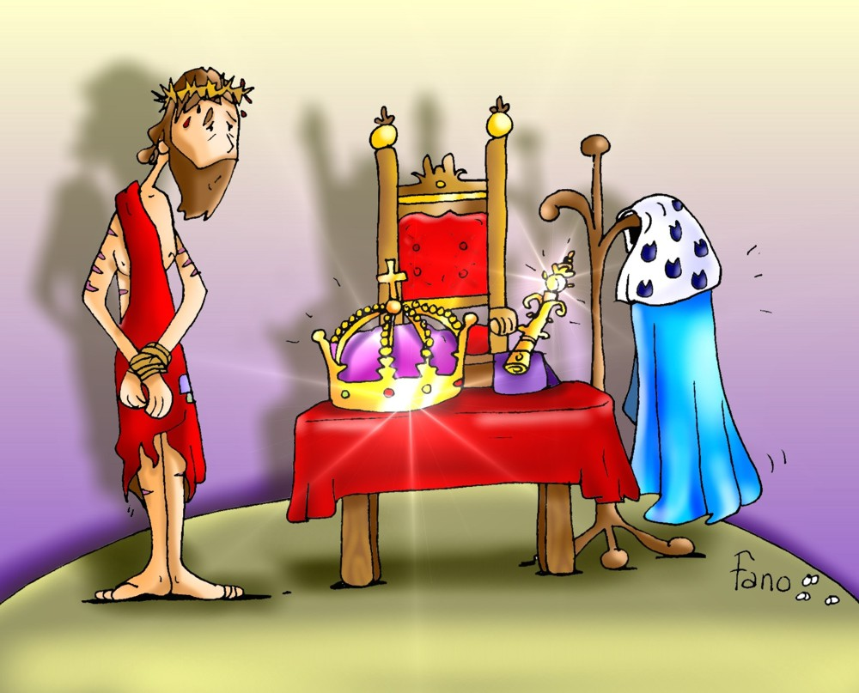
En aquel tiempo, dijo Pilato a Jesús: «¿Eres tú el rey de los judíos?»
Jesús le contestó: «¿Dices eso por tu cuenta o te lo han dicho otros de mí?»
Pilato replicó: «¿Acaso soy yo judío? Tu gente y los sumos sacerdotes te han entregado a mí; ¿qué has hecho?»
Jesús le contestó: «Mi reino no es de este mundo. Si mi reino fuera de este mundo, mi guardia habría luchado para que no cayera en manos de los judíos. Pero mi reino no es de aquí.»
Pilato le dijo: «Conque, ¿tú eres rey?»
Jesús le contestó: «Tú lo dices: soy rey. Yo para esto he nacido y para esto he venido al mundo; para ser testigo de la verdad. Todo el que es de la verdad escucha mi voz.»
Palabra del Señor

Slide 4
REFLEXIÓN
Jesús reconoce ante Pilatos que es rey. Pero su reino no se basa ni en fuerza ni en violencia. Es el reino de los que aceptan libremente la verdad y la vida de Cristo.
En el padrenuestro pedimos siempre “venga a nosotros tu reino”, confiando en Dios para que siga extendiendo su reino.
La solemnidad de NUESTRO SEÑOR JESUCRISTO, REY DEL UNIVERSO, es una fiesta que siempre cierra el Año Litúrgico. Siempre se celebra el quinto domingo antes de la fiesta de navidad del 25 de diciembre.

